Slide 1
Окно неопределенности

Slide 2
Мотивация
Распределенные приложения могут требовать указания времени синхронизации ошибки для соответствующей корректировки их функционирования.
В качестве требования линейность
Параллельно с серийными трубопроводами
Один способ запоздалости
Точное планирование и обкатка по времени
Указание точности системы синхронизации времени в реальном масштабе времени
Разоблачение [компонентов]

Slide 3
Общий обзор
PT передает время конечным узлам от сервера времени [как Gt]
Конец узлам нужно оценить/ предугадать, что ошибка связана
Сервер времени предоставляет конечным узлам погрешность, связанную с его сервисом
Ошибки могут быть разделены на две части; точность и точность
Точность основана на разнице в величине разницы, выраженной конечным узлом
Точность основывается на соглашении с другими коллегами

Slide 4
Формулирование
Для синхронизации часов требуются процессы (p1, p2, p3,... pn), чтобы как можно ближе сблизить их часы с помощью связи между ними.
Для процесса pi скорректированные часы процесса peri A(t)i являются функцией аппаратных часов He(t)i и переменной pri
Процесс синхронизации в pi корректирует значение априта и тем самым изменяет значение A(t)i
Ошибочная граница γ определяется путем достижения ΔA(t)i-AC(t)j > ≤ ___ для любого данного i и j, представляющих процессы pri и pj
Для каждого ри, участвующего в синхронизации часов, по крайней мере Δ(1-1) /n ) где β - неопределенность в задержке сообщения [Lundelius and Linch 84]
Assuming symmetry for the error bound γ we can write γ = (2(ε/2)+(n-2)ε)/n

Slide 5
Задача сверки сети
Синхронизация часов в сети через шумный процесс времени пакетов.
Div = расчетная разница между физическими часами pi и pj, рассчитанная на pj
Δrx = Истинная разница между процессором px и сервером времени (или ссылка)
Показать ΔAli(t)-AC(t) Δ ≤ β(1-1) /n )
ΔAli(t)-AC(t) γ = Δ(HCi(t) + abr) - (HCj(t) + abr)
= 1 /n ((Δri - Δrj) - (Doi - dr)) ) β ≤ (1) /n ) β(Δri - Δrj) - (Doi - dr)))
≤ (1 /n ) (2 Кот-д'Ивуар + (n-2) ) = β(1-1) /n )

Slide 6
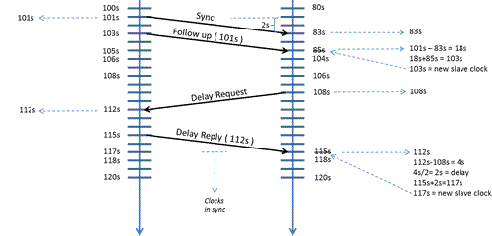
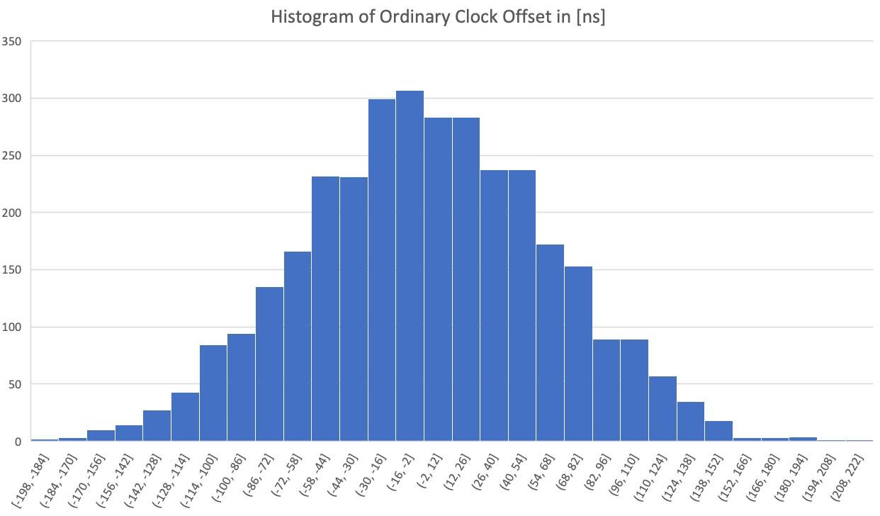
Точность
Точность основана на синхронизации, воспринимаемой концом узла
Конец узла выполняет синхронизацию с использованием сервиса через ткань сети
Прошлые изменения компенсации определяют/оценивают точность

Slide 7

Схема синхронизации времени по всей сети
NIC
TC
Открытый сервер времени (т.е. Gt)
TC
TC
TC
TC
TC
TC
Сеть
NIC
Приложение
Служение
Осциллятор
Конец узла

Slide 8
Закон об общей разнице
NIC
TC
NIC
Приложение
Служение
TC
TC
TC
Открытый сервер времени (т.е. Gt)
TC
TC
TC
Осциллятор
Конец узла
Сеть

Slide 9
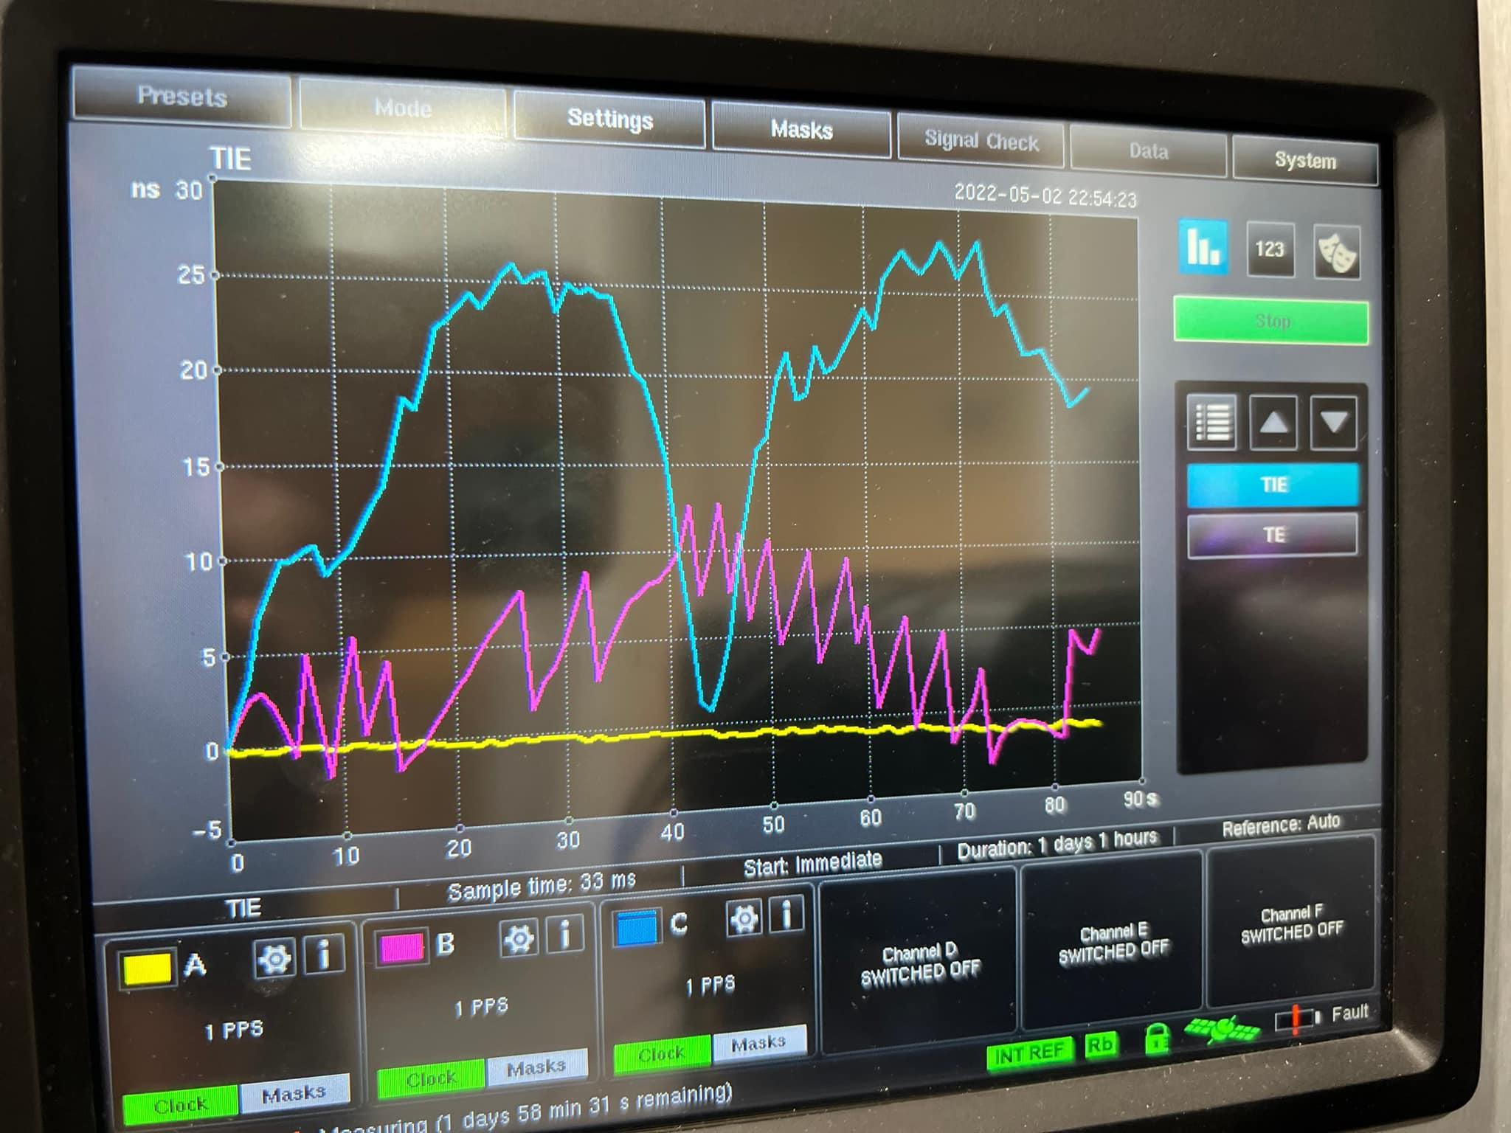
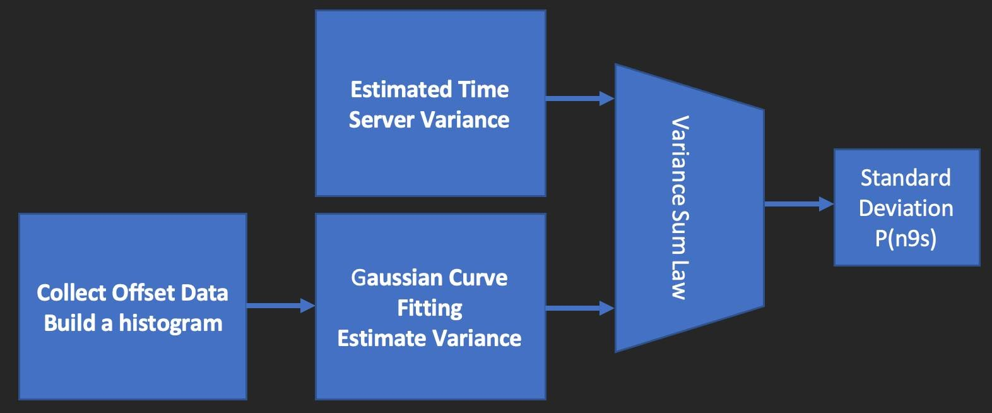
Ошибки в сервере Открытого времени
GNSS
MAC
NIC
Открытый сервер времени (т.е. Gt)

Slide 10
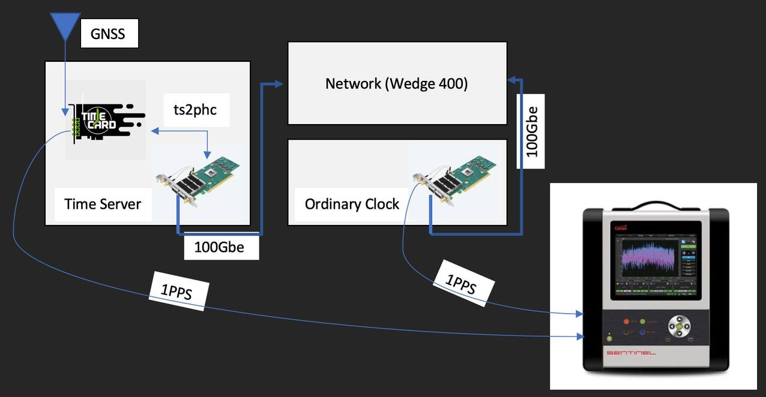

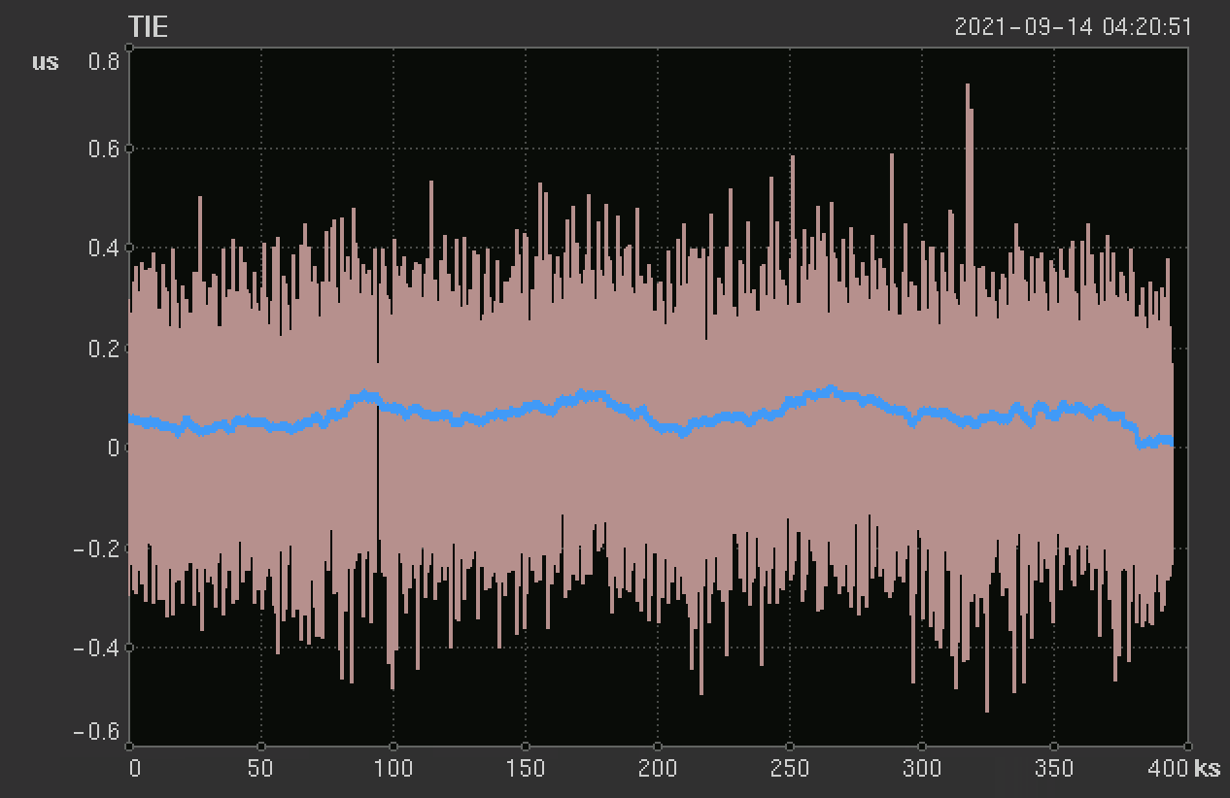
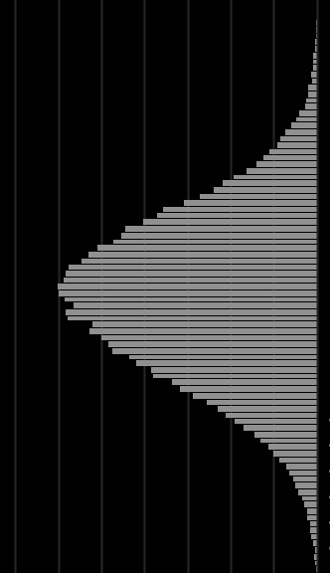
Эксперимент
Спереди конец IC
Сеть (TCs)
Конец узла
NIC
В идеале!
СТР[Е2Е]

Slide 11
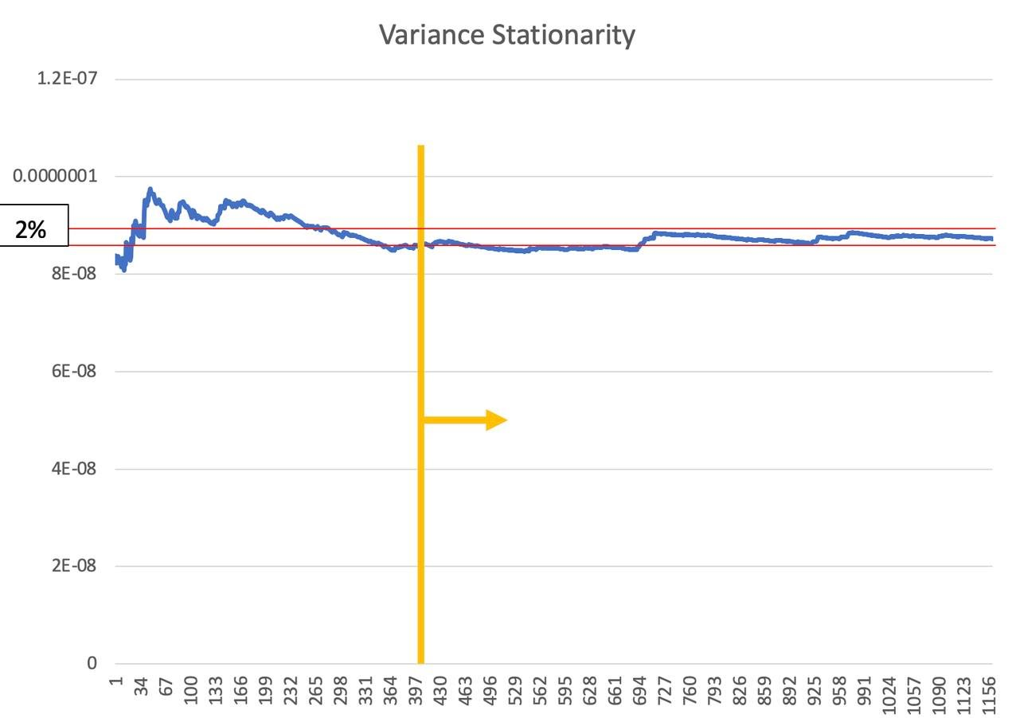
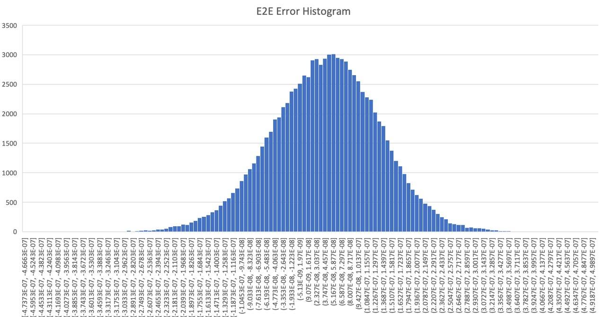
Оценка разницы и стабильности

Slide 12
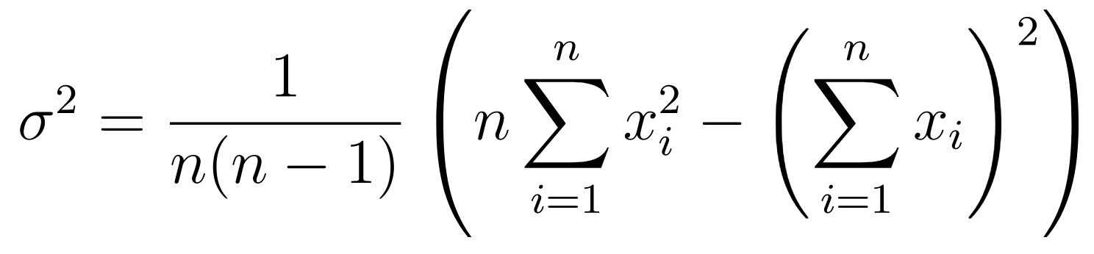
Вариация работы
Notes:
Вариация работы

Slide 13
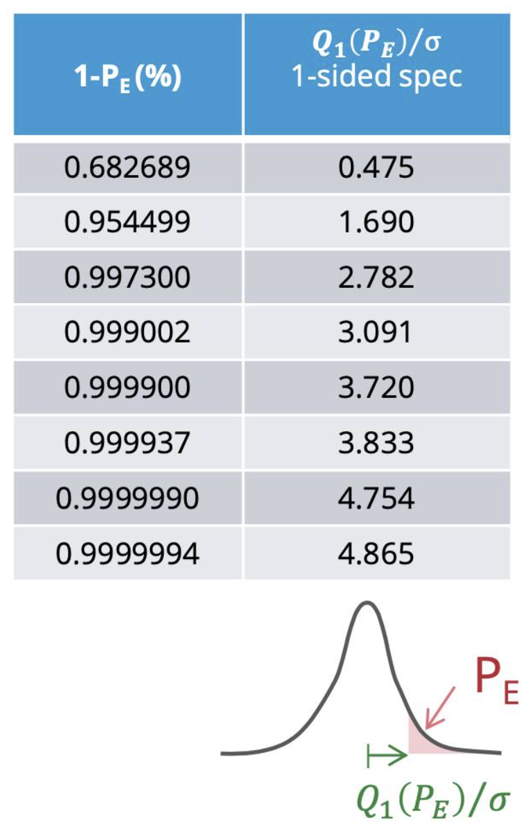
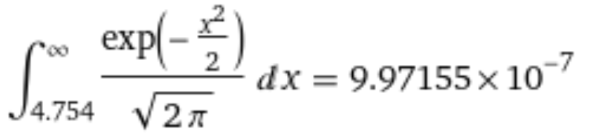
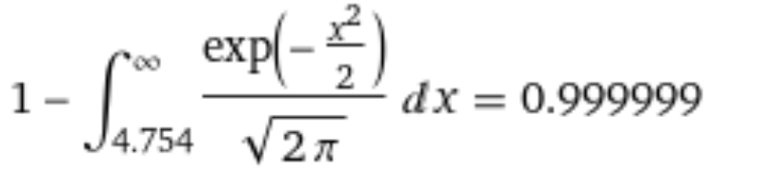
Оценка погрешности (WO)

Slide 14
Сознательная температура
Регулировка частоты монитора по отношению к нынешней температуре осциллятора
Мониторинг температурных изменений
Оценка предстоящих изменений частоты на основе температурных изменений
Скорректировать соотношение между использованием существующей модели и наблюдениями
Модель в этом случае - остановка
Наблюдение в этом случае - это одночасовой эпизод синхронизации

Slide 15
Оценка точности
Ссылка
Неточная
Не точный
Точно
Не точный
Неточная
Точно
Точно
Точно

Slide 16
Оценка точности
На основе испытания на линейность
Оценка статистической специфики
Насколько конкретно найти машину, которая не линейна.
Данный метод оптимизирован для целей осуществления
Может быть расширена в результате включения в нее осуществления
Каждый узел ищет отзывы от случайного сверстника
Децентрализованные
История прокручивания тестов линейности с случайными сверстниками определяет текущую оценку точности

Slide 17
Оценка точности
Сервер времени
TC
TC
TC
TC
TC
TC
TC
TC
TC
TC
TC
TC
TC
TC
TC
OC
OC
OC
OC
OC
OC

Slide 18
Прозрачные часы
Сервер времени
Не применяется F
Проблемы с Lt
Вся последующая цепь пострадает
TC
TC
TC
TC
TC
TC
TC
TC
TC
TC
TC
TC
TC
TC
TC
OC
OC
OC
OC
OC
OC

Slide 19
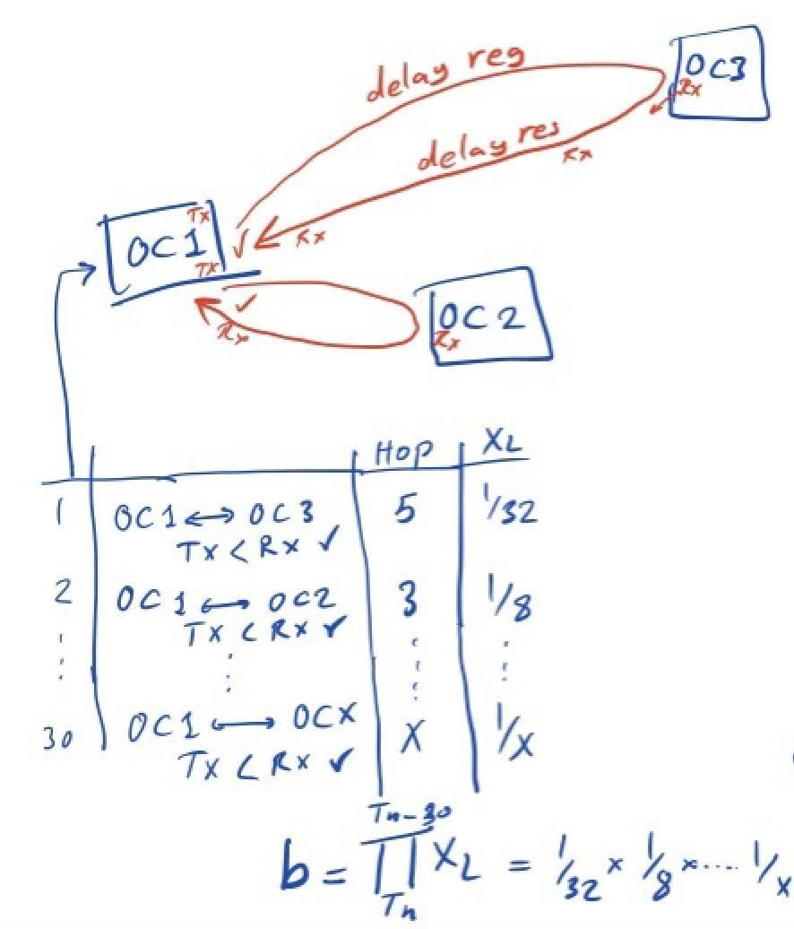
Сценарии точности

Slide 20
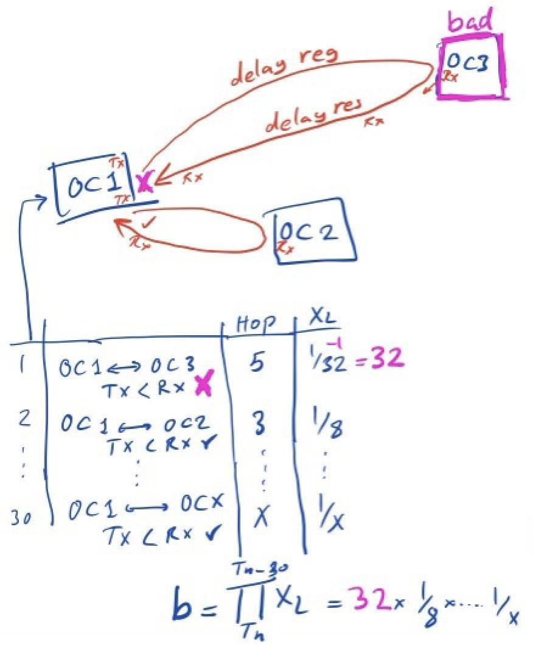
Сценарии точности

Slide 21
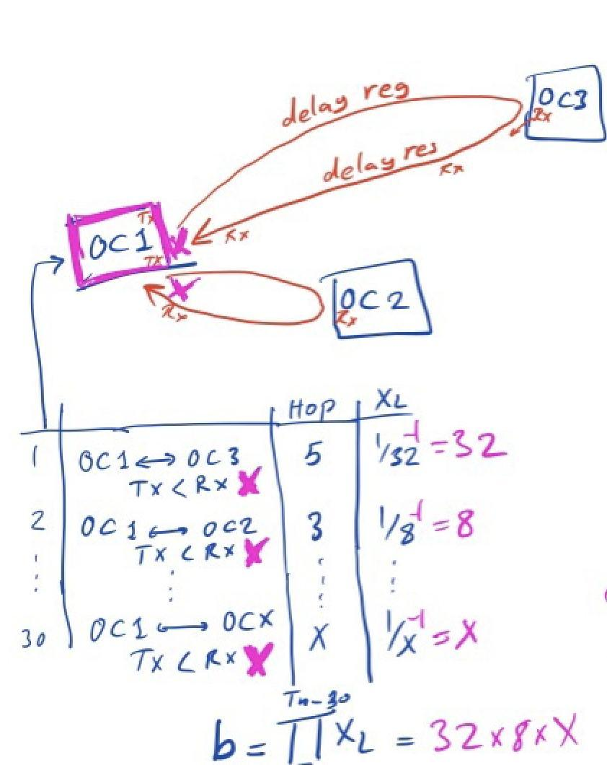
Сценарии точности

Slide 22
Заключение
Сингл ошибки времени - процесс оценки
Текущее состояние определяется путем прокручивания прошлых наблюдений
Сенсорная информация, такая как мониторинг температуры, может улучшить оценку
Точность и точность должны определяться и рассчитываться отдельно.

Slide 23
Вопросы?

